Slide 1
Отчет о выступлении на конференции 9th European Conference on Innovation and Entrepreneurship
А. Кауменова, MA, MSc,
Зам. Директора Управления международного развития

Slide 2
ICMLG 2014
17-20 сентября 2014г.
Белфаст, Великобритания
Университет Алстер (Ulster) & School of Social Enterprises Ireland
9 европейская конференция по инновации и предпринимательству

Slide 3
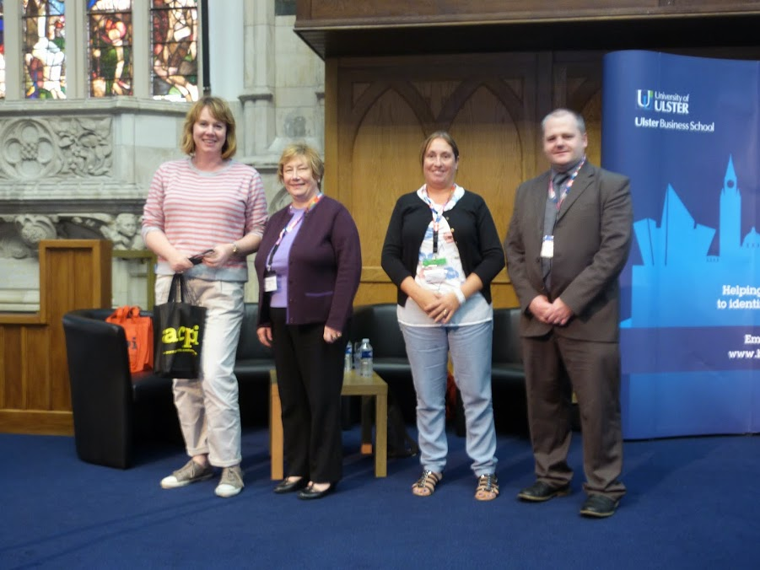
Организаторы
ACPI – Academic Conference Publishing International - это организация в Великобритании, занимающаяся организацией и проведением конференций международного уровня, с привлечением экспертов со всего мира.
http://academic-conferences.org/

Slide 4
Ключевые спикеры
Micheal Pyner, Social Entrepreneur and Creative Advisor
Dr Stephen E. Cross, Executive Vice President of Research, Georgia Institute of Technology, USA
Fr Myles Kavanagh CP, Flax Trust, Northern Ireland, UK

Slide 5
выступление
Social Entrepreneurship – A New World Trend
Презентация 15 минут
коллоквиум PhD

Slide 6
Результат
Публикация в сборнике конференции

Slide 7
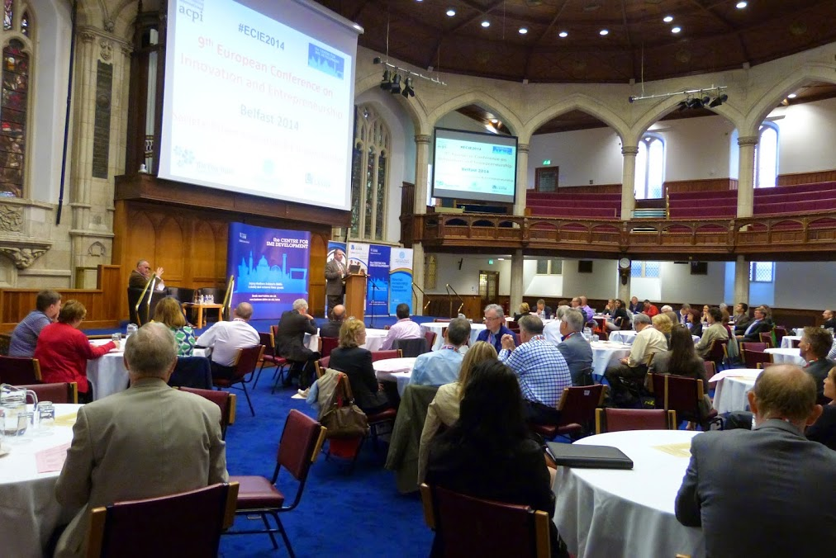

Slide 9
Спасибо за внимание!

